Slide 1






Title
3조
서버프로그램 구현

Slide 2

Index
INDEX
목차1
순서도 확인
목차
목차2
Project Explorer
목차3
MemberDto.java
목차4
DbUtils.java
목차5
02Join.jsp
목차6
최종 결과

Slide 3



순서도 확인
01
순서도 확인

Slide 4



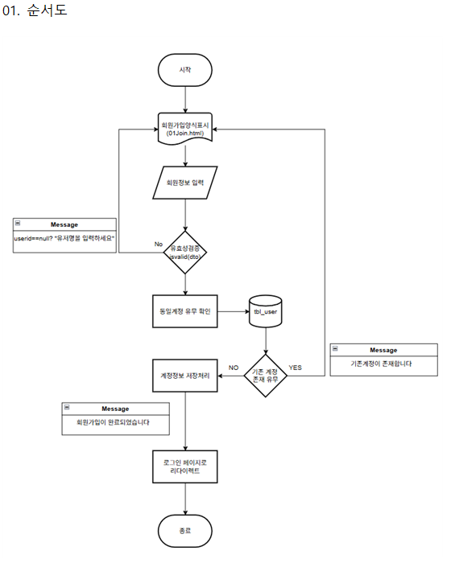
순서도 확인
순서도
순서도는 기능을 구현하기 위한 전체 흐름을 시각적으로 정의하고 개발자와 기획자가 동일한 절차를 이해할 수 있도록 돕는 것

Slide 5
Project Explorer
02
Project Explorer

Slide 6







Project Explorer
서버프로그램 구현 흐름
1
2
3
4
1단계
2단계
3단계
4단계
DB연결
Conn()
회원가입
Join.jsp memberDto.java
로그인
Login.jsp
DB저장

Slide 7
MemberDto.java
03
MemberDto.java

Slide 8
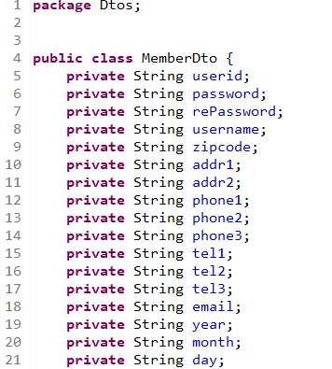

MemberDto.java
MemberDto.java
MemberDto class 선언
로그인 폼에서 받을 데이터들이 들어갈 변수 선언

Slide 9
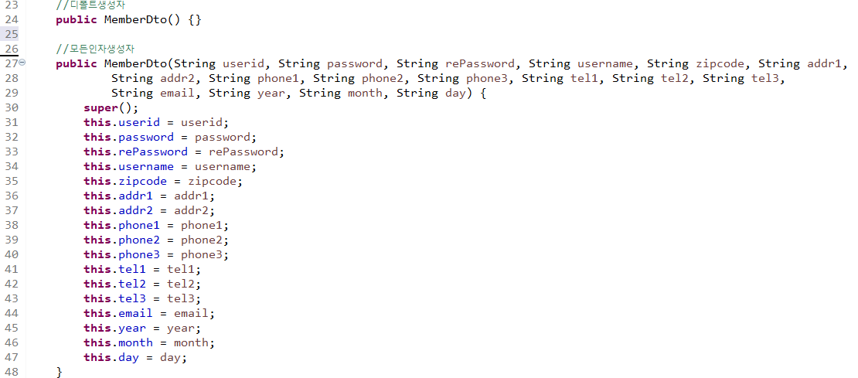
MemberDto.java
MemberDto.java
디폴트 생성자, 모든 인자 생성자
디폴트 생성자 : 객체 생성 시 아무 값도 초기화 하지 않고 빈 객체 생성
모든 인자 생성자 : 객체 생성 시 모든 필드 값을 한번에 초기화

Slide 10
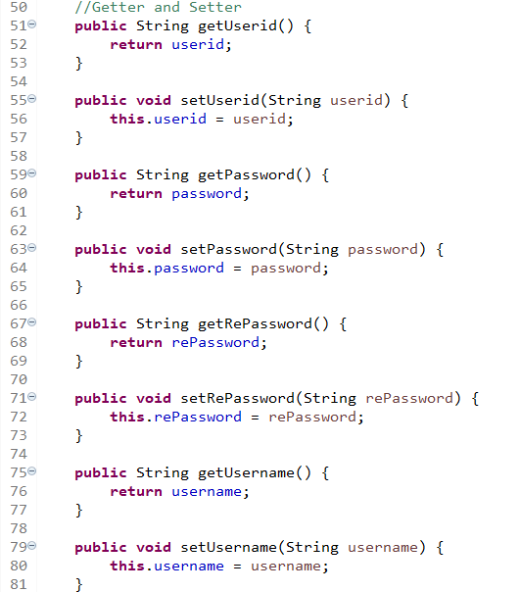
MemberDto.java
MemberDto.java
Getter and Setter
Getter and Setter : private 필드에 접근하거나 값을 수정할 수 있도록 제공

Slide 11
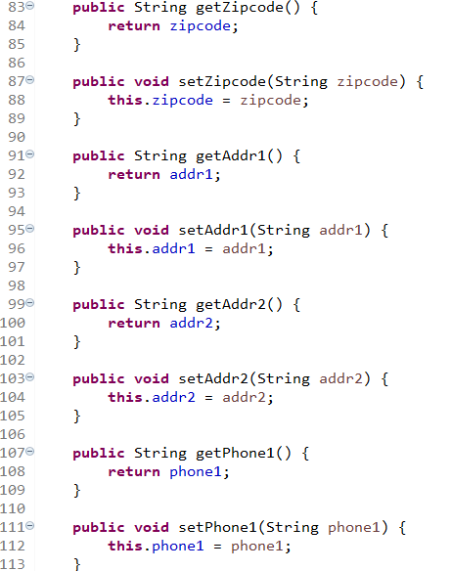
MemberDto.java
MemberDto.java
Getter and Setter
Getter and Setter : private 필드에 접근하거나 값을 수정할 수 있도록 제공

Slide 12
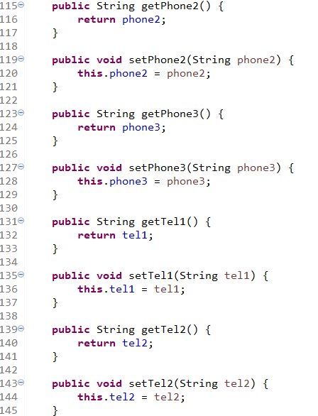
MemberDto.java
MemberDto.java
Getter and Setter
Getter and Setter : private 필드에 접근하거나 값을 수정할 수 있도록 제공

Slide 13
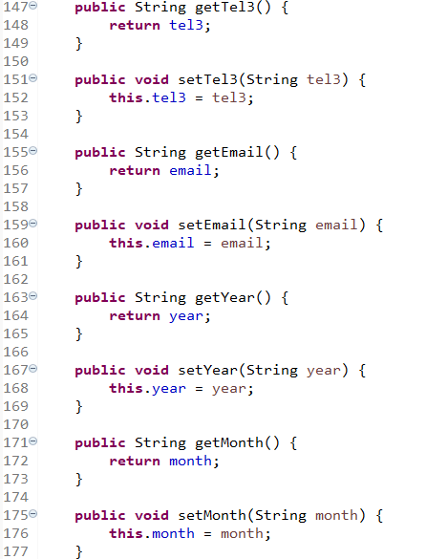
MemberDto.java
MemberDto.java
Getter and Setter
Getter and Setter : private 필드에 접근하거나 값을 수정할 수 있도록 제공

Slide 14
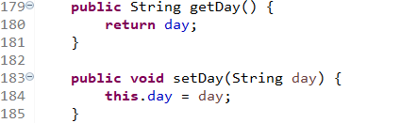
MemberDto.java
MemberDto.java
Getter and Setter
Getter and Setter : private 필드에 접근하거나 값을 수정할 수 있도록 제공

Slide 15
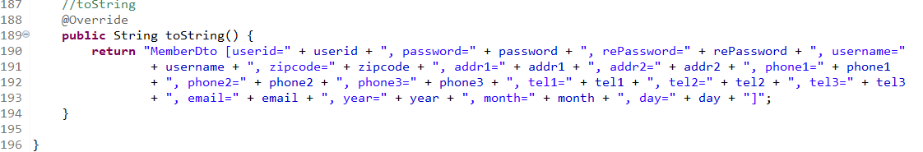
MemberDto.java
MemberDto.java
toString
toString : 객체의 모든 필드 값을 문자열 형태로 반환

Slide 16
DbUtils.java
04
DbUtils.java

Slide 17
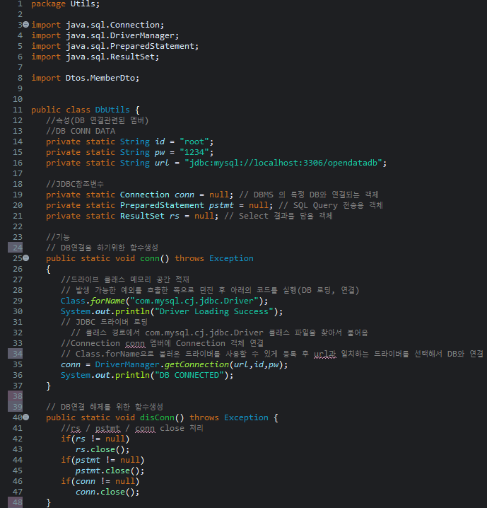
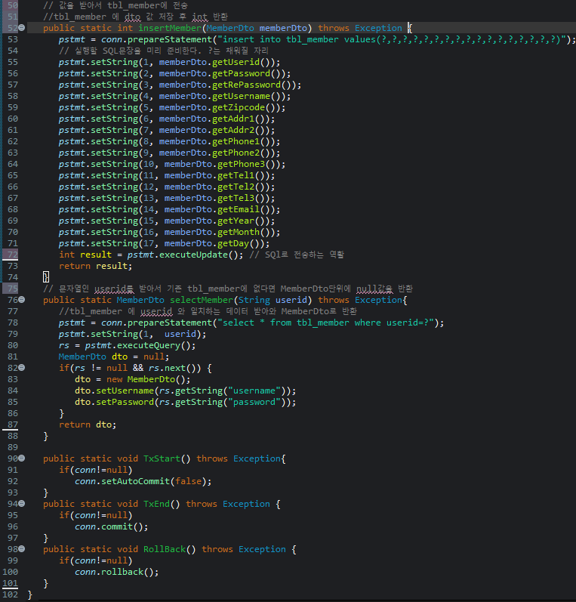
DbUtils.java 전체코드
목표를 설명하는 인포그래픽
DbUtils 전체 코드

Slide 18
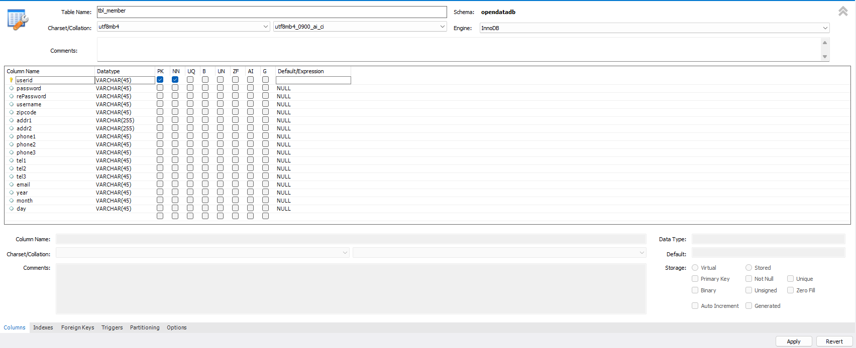
DbUtils.java 전체코드
목표를 설명하는 인포그래픽
tbl_member 생성

Slide 19
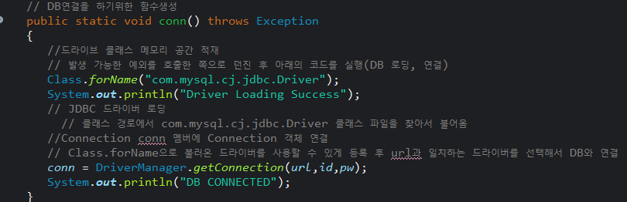
문제 4-1
public static void conn() throws Exception
코드 완성하기
4-1 DbUtils.java
1. DB연결을 하기위한 함수생성.
public static void conn() throws Exception{
드라이브 클래스 메모리 공간 적재
발생 가능한 예외를 throws를 사용하여 호출한 쪽으로 던진 후 아래의 코드를 실행(DB 로딩, 연결)
Class.forName("com.mysql.cj.jdbc.Driver");
System.out.println("Driver Loading Success“);
2. JDBC 드라이버 로딩.
클래스 경로에서 com.mysql.cj.jdbc.Driver 클래스 파일을 찾아서 불러옴
Connection conn 멤버에 Connection 객체 연결
Class.forName으로 불러온 드라이버를 사용할 수 있게 등록 후 url과 일치하는 드라이버를 선택해서 DB와 연결
conn = DriverManager.getConnection(url,id,pw) ;
System.out.println("DB CONNECTED") ;
}
3. Conn 함수 생성완료.
public static void conn() throws Exception{
Class.forName("com.mysql.cj.jdbc.Driver");
System.out.println("Driver Loading Success“);
conn = DriverManager.getConnection(url,id,pw) ;
System.out.println("DB CONNECTED") ;
}

Slide 20
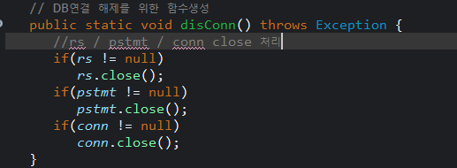
문제 4-2
public static void disconn() throws Exception
코드 완성하기
4-2 DbUtils.java
1.DB연결 해제를 위한 함수생성
public static void disConn() throws Exception{
2.참조변수 rs,pstmt,conn close 처리
if(rs != null)
rs.close();
if(pstmt != null)
pstmt.close();
if(conn != null)
conn.close();
}
3.완성
public static void disConn() throws Exception{
if(rs != null)
rs.close();
if(pstmt != null)
pstmt.close();
if(conn != null)
conn.close();
}

Slide 21
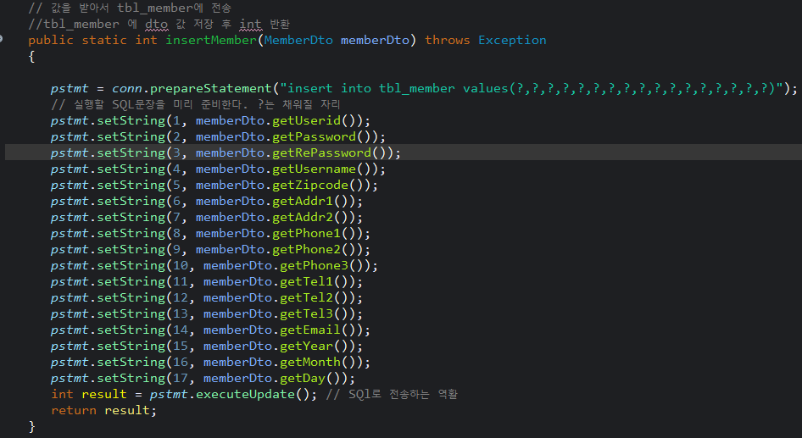
문제 4-3
public static int insertMember(MemberDto
memberDto) throws Exception 코드 완성하기
4-3 DbUtils.java
memberDto값을 받아서 tbl_member에 전송
tbl_member에 dto 값 저장 후 int 반환
public static int insertMember(MemberDto memberDto) throws Exception {
pstmt = conn.prepareStatement("insert into tbl_member values(?,?,?,?,?,?,?,?,?,?,?,?,?,?,?,?,?)");
// 실행할 SQL문장을 미리 준비한다. ?는 채워질 자리
pstmt.setString(1, memberDto.getUserid());
pstmt.setString(2, memberDto.getPassword());
pstmt.setString(3, memberDto.getRePassword());
pstmt.setString(4, memberDto.getUsername());
pstmt.setString(5, memberDto.getZipcode());
pstmt.setString(6, memberDto.getAddr1());
pstmt.setString(7, memberDto.getAddr2());
pstmt.setString(8, memberDto.getPhone1());
pstmt.setString(9, memberDto.getPhone2());
pstmt.setString(10, memberDto.getPhone3());
pstmt.setString(11, memberDto.getTel1());
pstmt.setString(12, memberDto.getTel2());
pstmt.setString(13, memberDto.getTel3());
pstmt.setString(14, memberDto.getEmail());
pstmt.setString(15, memberDto.getYear());
pstmt.setString(16, memberDto.getMonth());
pstmt.setString(17, memberDto.getDay());
int result = pstmt.executeUpdate(); // SQl로 전송하는 역할
return result;
}

Slide 22
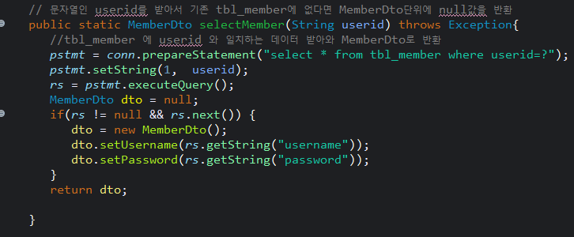
문제 4-3
public static MemberDto selectMember(String userid) throws Exception 코드 완성하기
4-3 DbUtils.java
문자열인 userid를 받아서 기존 tbl_member에 없다면
MemberDto단위에 null값을 반환
public static MemberDto selectMember(String userid) throws Exception{
//tbl_member 에 userid 와 일치하는 데이터 받아와 MemberDto로 반환
pstmt = conn.prepareStatement("select * from tbl_member where userid=?");
pstmt.setString(1, userid);
rs = pstmt.executeQuery();
MemberDto dto = null;
if(rs != null && rs.next()) {
dto = new MemberDto();
dto.setUsername(rs.getString("username"));
dto.setPassword(rs.getString("password"));
}
return dto;
}

Slide 23
02Join.jsp
05
02Join.jsp

Slide 24

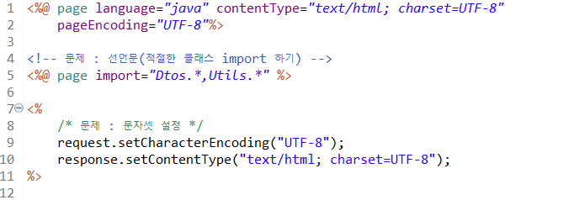
02Join.jsp
목표를 설명하는 인포그래픽
선언문 (import 설정), 문자셋 설정

Slide 25
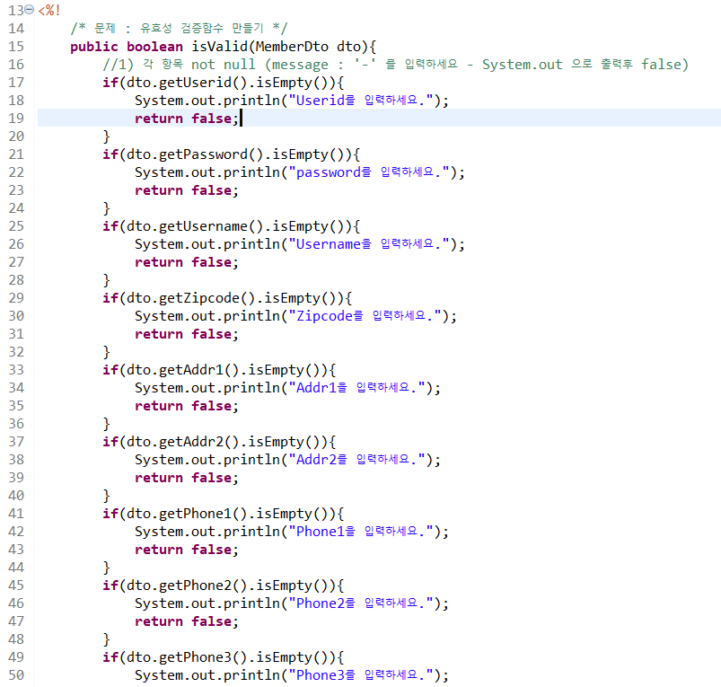
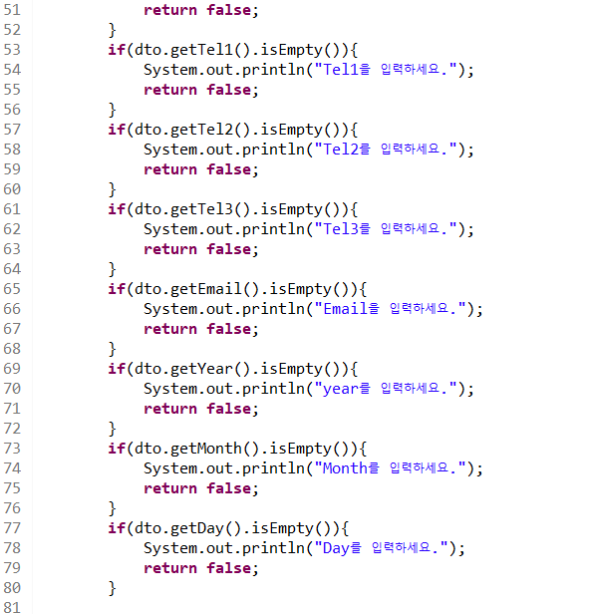
02Join.jsp
목표를 설명하는 인포그래픽
유효성 검증 함수
각 항목이 비어있는 경우 System.out 출력 후 false 반환

Slide 26
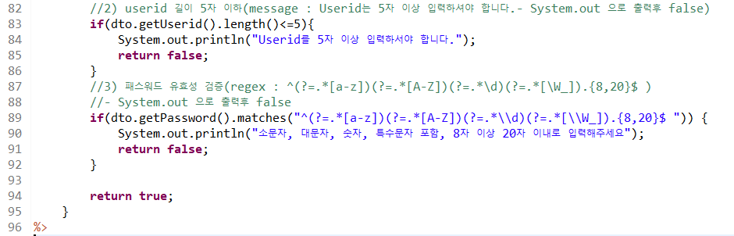
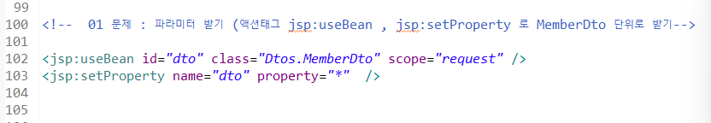
02Join.jsp
목표를 설명하는 인포그래픽
Userid 길이 검증 함수
패스워드 유효성 검증 함수
MemberDto의 파라미터 받기

Slide 27
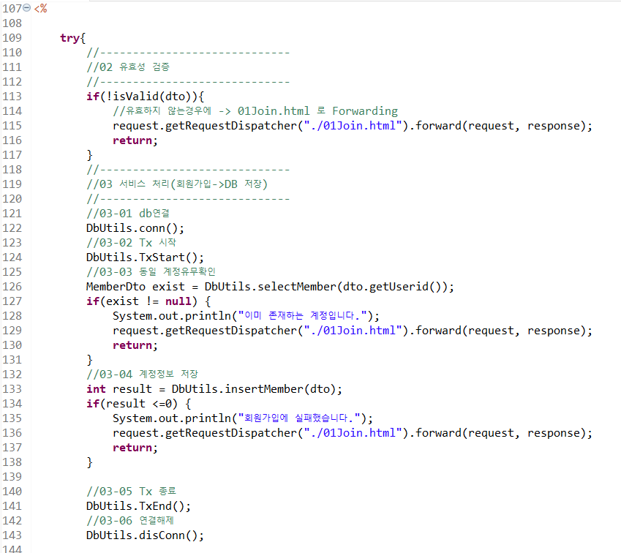
02Join.jsp
목표를 설명하는 인포그래픽
02 유효성 검증
유효하지 않은 경우 01Join.html로 forwarding
03 서비스 처리
트랜잭션을 이용해 문제(예외)가 생기면 예외처리 구문으로 이동
동일 계정이 있으면 즉, exist가 null이 아니면 01Join.html로 forwarding 처리
계정정보가 업데이트가 안됐다면 01Join.html로 forwarding 처리

Slide 28
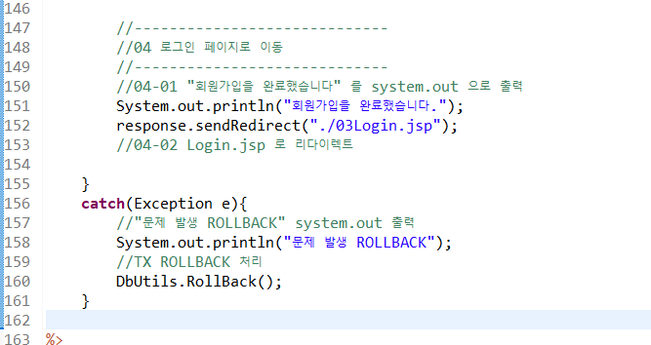
02Join.jsp
목표를 설명하는 인포그래픽
04 로그인 페이지로 이동
회원가입이 정상처리 됐으면 03Login.jsp로 이동
예외처리
문제(예외)가 생기면 롤백 함수를 이용해 롤백 처리

Slide 29
최종 결과
06
최종 결과

Slide 30

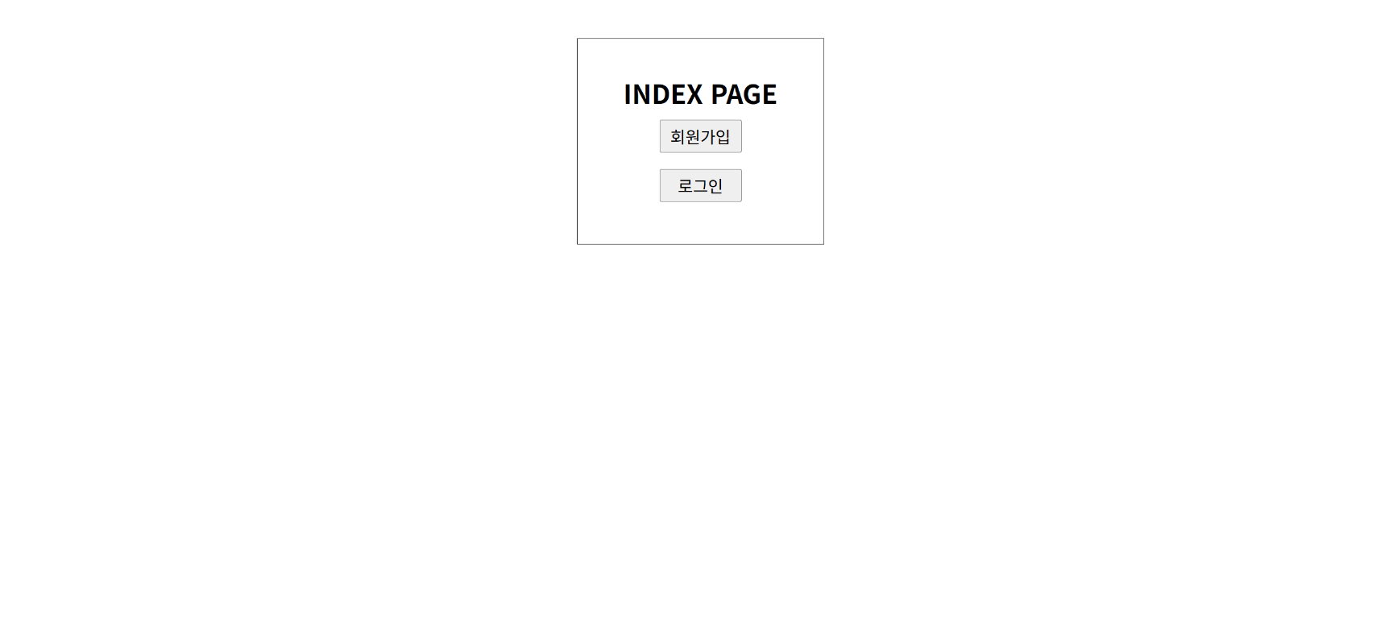
최종 결과
Index
로그인,회원가입 버튼

Slide 31
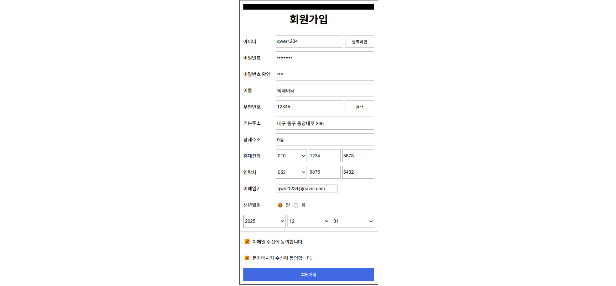
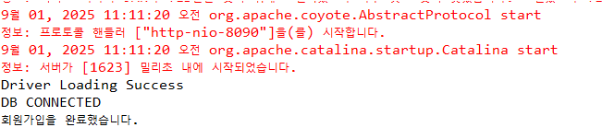
최종 결과
회원가입
로그인,회원가입 버튼

Slide 32
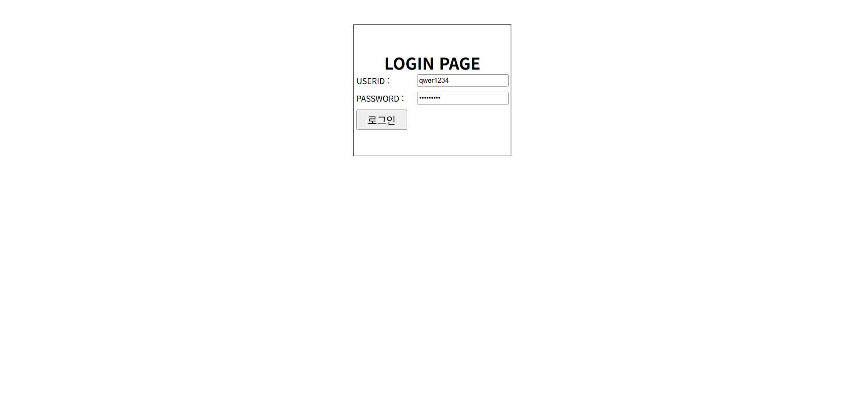
최종 결과
로그인
로그인,회원가입 버튼

Slide 33
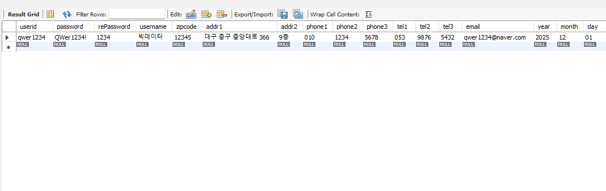
최종 결과
DB
회원가입 정보를 DB에 저장

Slide 34
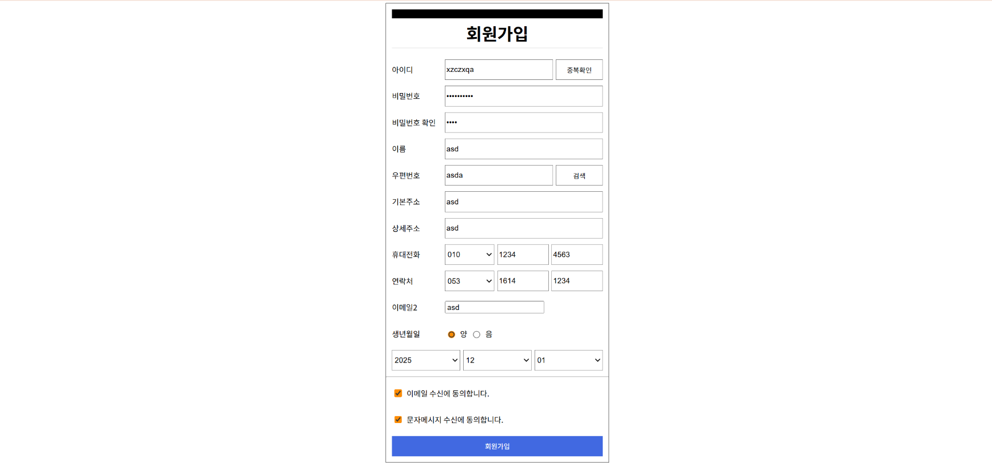
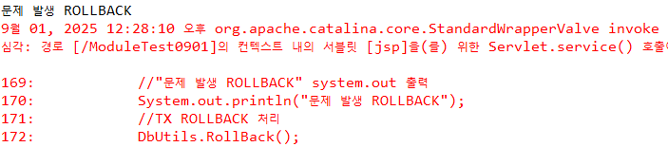
최종 결과
ROLLBACK 처리
회원가입 유효성검사 실패 시 롤백

